Slide 1
Звонкий согласный
[з] [з']. Буква З з
стр. 90-95

Slide 2
Развитие речи

Slide 3
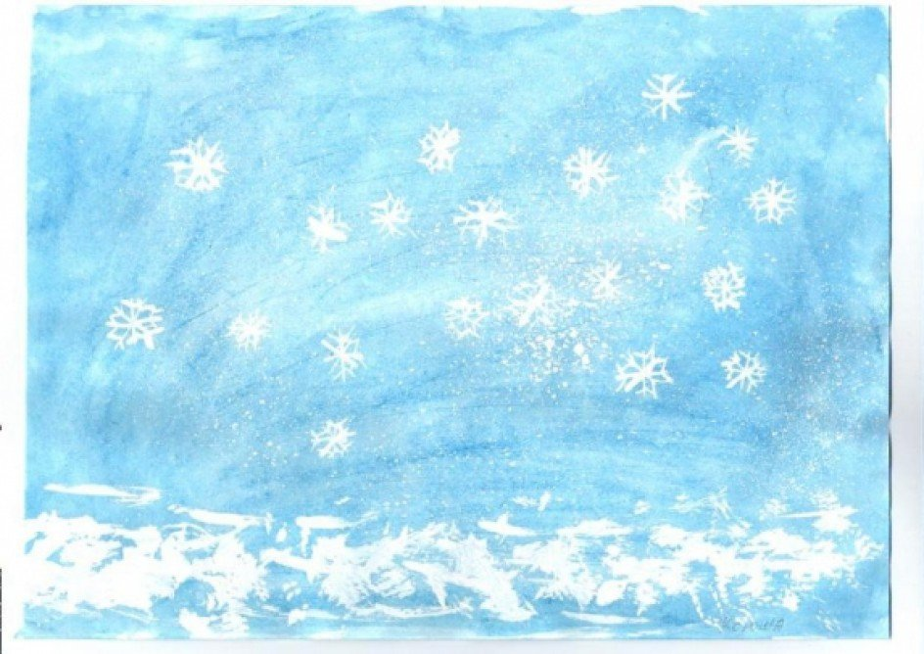
1. Составь предложение из слов.
первый,снег,выпал

Slide 4
снеговика, ребята, слепили

Slide 5
После осени пришла.
И сугробы намела.

Slide 6
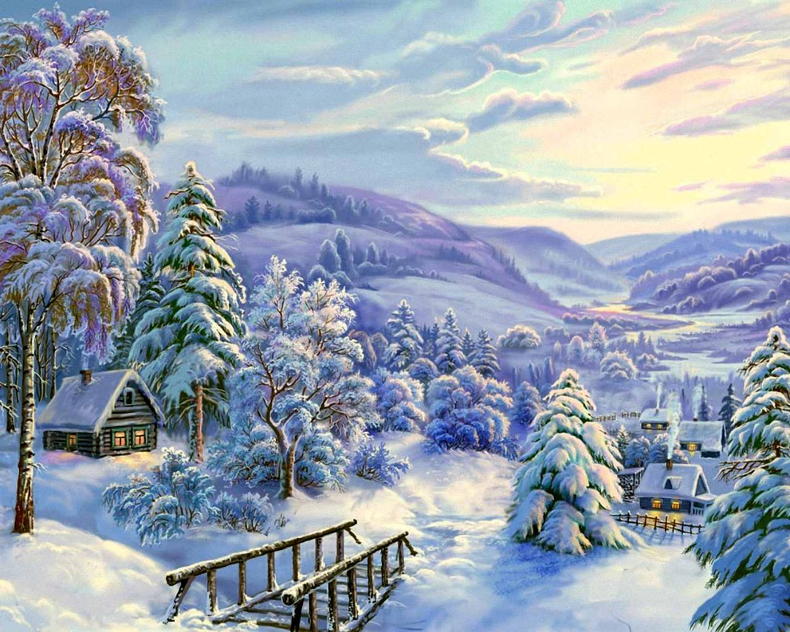
зима
Задание: выполним слого-звуковой анализ слова

Slide 7
У косого нет берлоги,
Не нужна ему нора.
От врагов спасают ноги,
А от голода – кора.

Slide 8
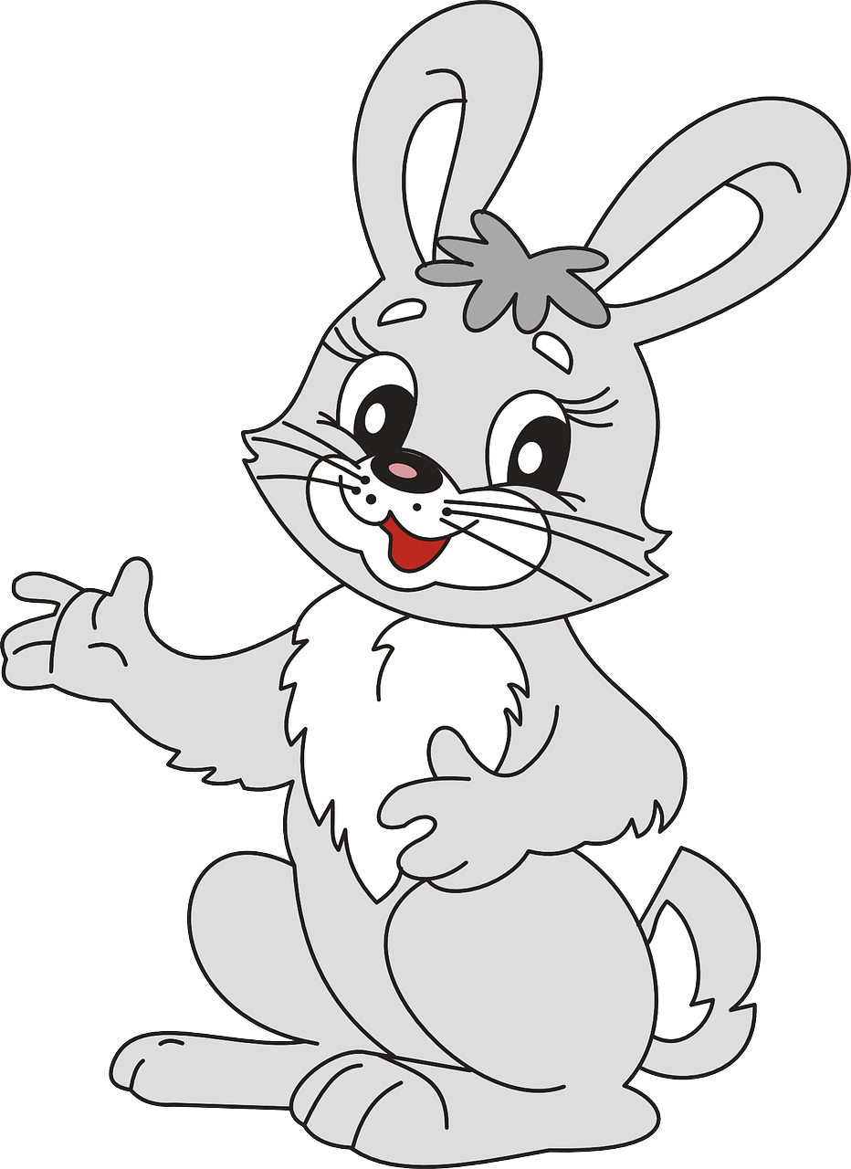
заяц
Задание: выполним слого-звуковой
анализ слова

Slide 11
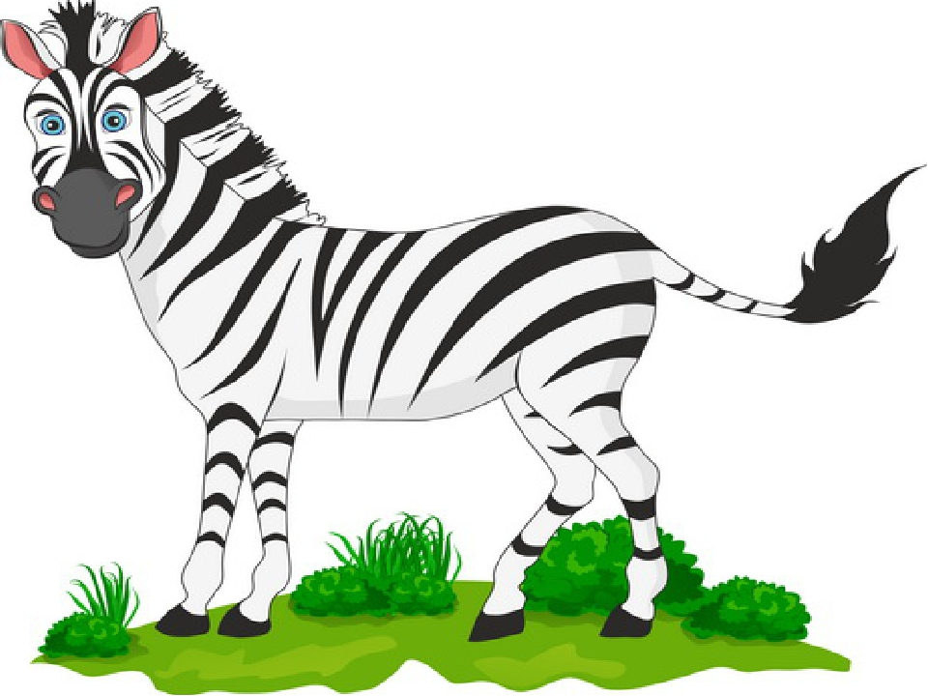
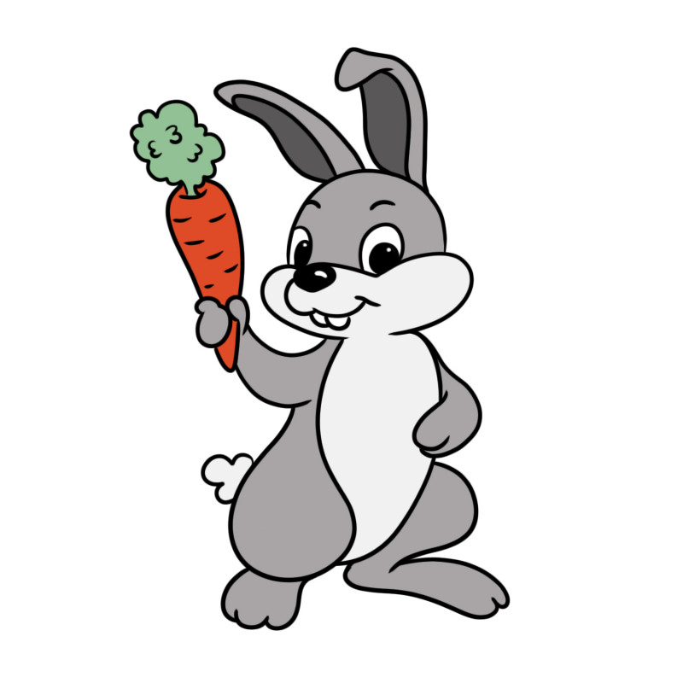
Найди слова с твёрдым согласным звуком [з].

Slide 12
Работа по учебнику

Slide 14
Рефлексия.
1) С какими звуками вы познакомились?
2) Расскажите всё, что узнали о букве з?
3) Какую строчку на ленте букв займёт буква з ?

